Slide 1
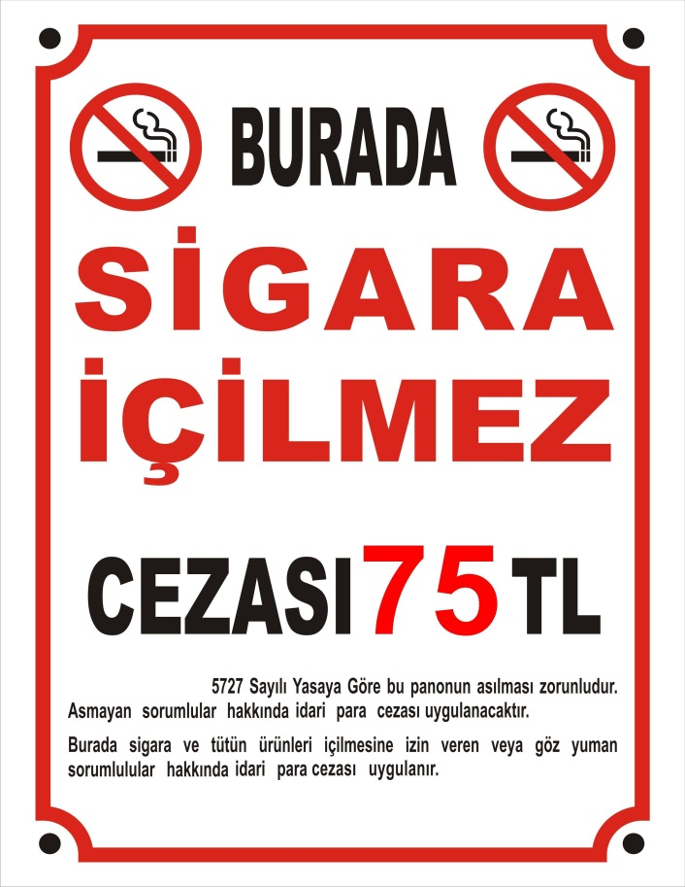
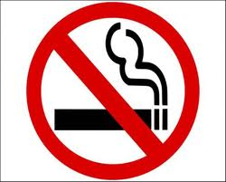
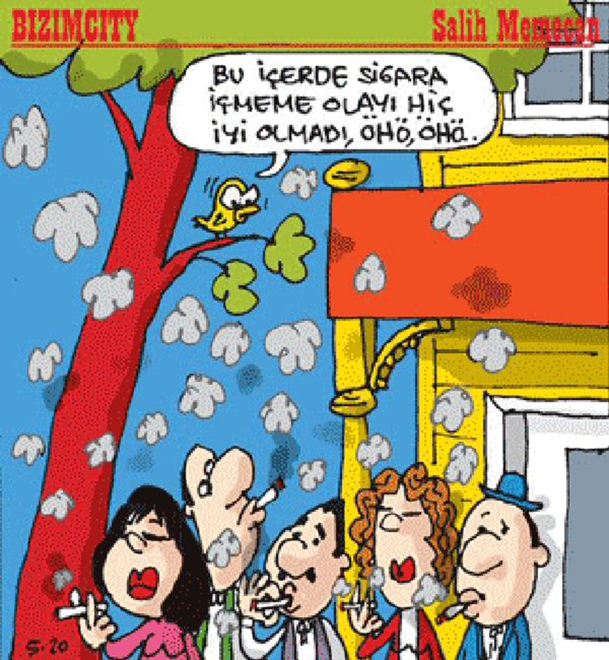
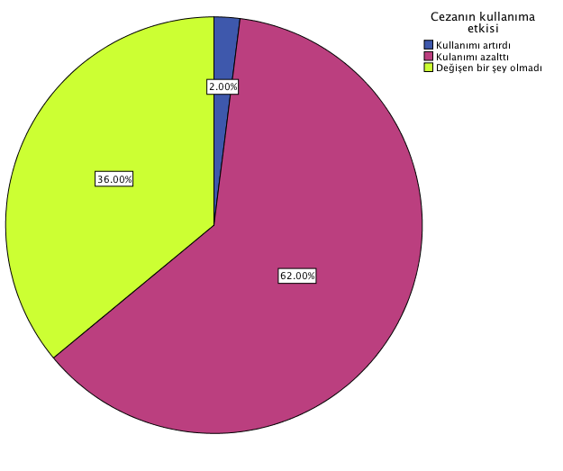
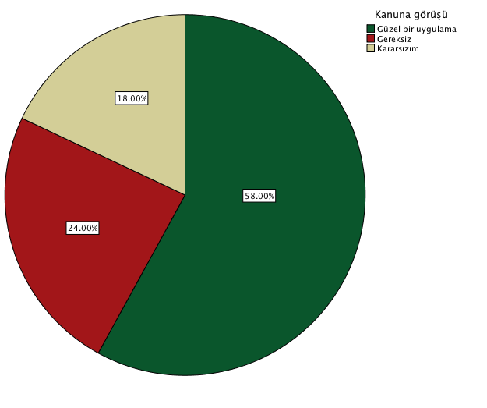
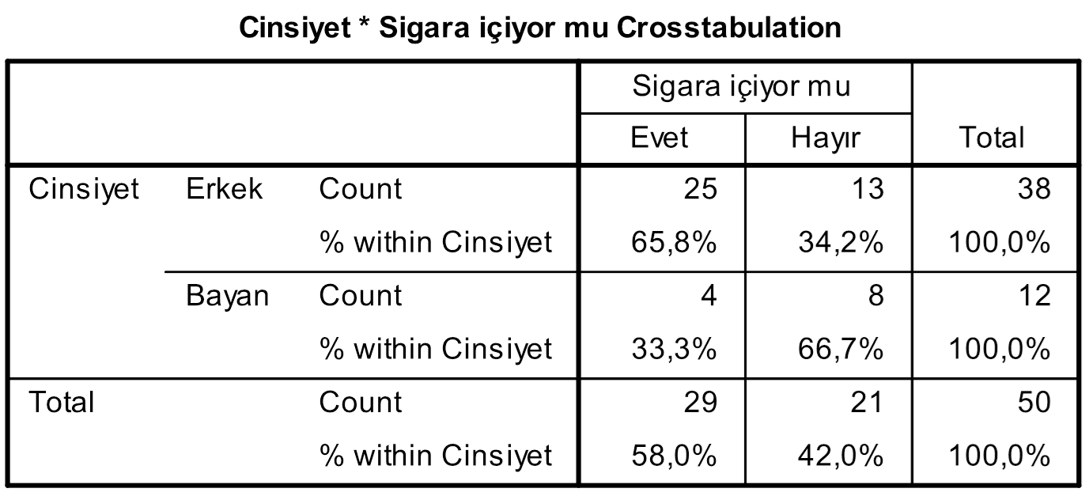
SUÇLU KİM? İÇEN Mİ, İÇTİREN Mİ?
Erzurum’da İş Yerlerinde 4207 Sayılı Sigara Yasağı Kanununa Uyma Durumu Araştırması
Araştıranlar: Hüsniye Aslan, Ömer Karademir, Davut Aydın, Hüseyin Gümüş, M. Levent Güneş
Hazırlayanlar ve Sunanlar: Hilal AK, Mihriban S. OKUMUŞ, Tuğba ATILMIŞ
Danışman: Zekeriya AKTÜRK
Ve ka
Giriş: Sigara kullanımı bütün toplumlarda yaygın bir bağımlılık olup gelişmiş ülkelerde kullanım azalırken gelişmekte olan ülkelerde kullanım artmaktadır. Tüm dünyada 1,1 milyar sigara içicisi bulunurken ülkemizde 7 milyon aktif sigara içicisi vardır. Pasif içicilerin sayısı ise bundan çok çok daha fazladır. Dünyada tütünün zararlarından korunmak için yapılan çalışmalar artmıştır. Türkiye de 19 Temmuz 2009 tarihinden itibaren dumansız hava sahasına geçmiştir. Böylece Türkiye dünyada kapsamlı dumansız hava sahası yasasına sahip 6 ülkeden biri olmuştur.
4207 sayılı yasaya göre;
- İkamete mahsus konutlar haricinde kamu ve özel binaların kapalı alanlarında, toplu taşıma araçlarında sigara içilemez ve diğer tütün ürünleri kullanılamaz.
- Kamuya açık kapalı alanlar ve iş yerlerinde sigara içme odaları olamaz.
- Yasa kapsamında tütün tüketilmeyecek tüm bina ve araçlara bu durumu belirten uyarı yazıları asılmalıdır.
BAŞARILARIMIZ
Türkiye WHO tarafından ikişer yıl arayla toplam üç ödüle layık görüldü. Türkiye WHO’nun MPOWER ölçütlerini yerine getiren ilk ve tek ülkedir.
Cezai Yaptırımlar
Kapalı alanlarda sigara içenlere uygulanan ceza 75 TL’dir.
Kanuna aykırı hareket eden işletme sorumluları ya da şirketler hakkında 500 TL’den 5000 TL’ye kadar (müşteri ya da çalışan sayısına bağlı olarak) idari para cezası uygulanır. Başka bir cezai yaptırım yoktur.
Kanun gereği tütün ürünleri ile ilgili izmarit, paket, ağızlık, kağıt vb. atıkları çevreye attığı takdirde kişiye kabahatler kanununun 41. Maddesi gereği idari para cezası uygulanacaktır.
Amaç: Bu araştırmanın amacı, Erzurum’daki iş yerlerinde 4207 sayılı kapalı alanda sigara içme yasağı kanununa uyma durumu ve nedenlerinin araştırılarak kanuna uyumun yeterliliğinin tespit edilmesidir.
Yöntem: Erzurum’daki rastgele seçilen 50 iş yerinde kesitsel bir çalışma yapıldı. Hazırlanan anket iş yerleri ile birebir görüşülerek dolduruldu. Sonuçlar SPSS programına girilerek analiz edildi. Analizlerde frekans dağılımları ve Ki kare analizi yapıldı.
Bulgular:
Araştırmaya 50 kişi katıldı. Katılımcıların 38’i (%76 ) erkek , 12’si (%24) ise kadındı.
Cezanın kullanıma etkisi sorusuna katılımcıların %62’si kullanımı azalttı şeklinde cevap verdi (Grafik 1).
“Erzurum’da uygulanıyor mu?” sorusuna katılımcıların 42’si (%82) hayır derken 8’i (%18) evet dedi.
Kadınlar ile erkekler arasında sigara içme açısından anlamlı bir fark vardı (p=0,047; Tablo 1).
Lokanta ve kafelerde yasaktan sonra sigara içme oranında azalma %39 iken esnaf ve diğer iş yerlerindeki azalma %22 bulundu. Bu iki değer arasında anlamlı bir fark saptanmadı (p=0,157).
Grafik 1: Cezanın kullanıma etkisi
Grafik 2: Kanuna görüşü
Tartışma ve Sonuç: Sigara yasağına uyulmaması durumu Erzurumlu esnaflarda Türkiye’nin diğer yerlerine göre daha yüksektir. Erzurum’daki soğuk hava şartlarının bu sonuca etken olduğunu düşünmekteyiz (1). Türkiye genelinde sigara içiciliğinin erkeklerde %20 kadınlarda %10 civarında beklenmektedir. Bu iki yüzde arasındaki fark Erzurum’da daha fazladır. Buna geçmişten gelen ataerkil toplum yapısının Erzurum’da Türkiye’nin diğer şehirlerine göre daha az bozulmuş olması ve kadınların daha fazla baskı altında bulunması sebep olmuş olabilir (1). Erzurum’daki kapalı iş yerleri çeşidi açısından sigara içme yüzdeleri arasında belirgin bir fark yoktur. Ancak bu yüzdeler lokanta ve kafelerde daha fazladır. Bu bize göre lokanta ve kafelerin eğlence içerikli yerler olması ve insanların buralarda daha rahat olmak istemesinden kaynaklanmaktadır.
Halk bu konuda tepkisini gösterebilmeli ve yeteri kadar bilgi sahibi olmalıdır. Vatandaşlarımızın kanun ihlalleri ile karşılaşmaları halinde;
ALO 184 SABİM
ALO 155 POLİS İMDAT hatlarına bildirimde bulunmaları gerekir.
ALO 156 JANDARMA
Kaynaklar:
1- Doğanay S. Türkiye'de toplumda sigara içme sıklığı nasıl değişiyor? Türkiye Halk Sağlığı Dergisi 2012; 10(2): 93- 115
2- Altan P, Aras Kılınç E, Aygül F, İlter H, Öztürk M. Türkiye Klinikleri J Pulm Med-Special Topics 2012; 5(2):16-20.
3- TC Sağlık Bakanlığı. www.havanikoru.org, ALO 184, 4207 Sayılı Kanun İhlal Bildirim Hattı

